Slide 1
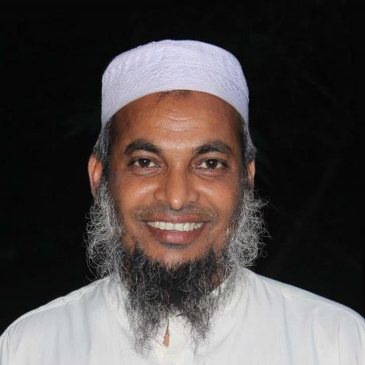
ঋ

Slide 2
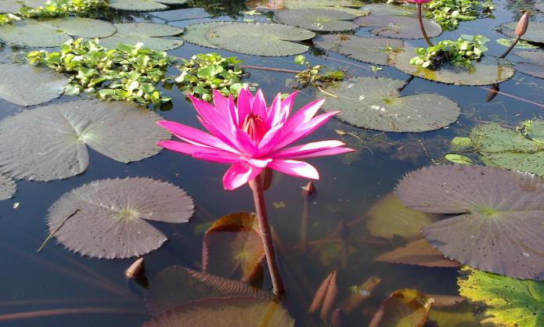
অভিনন্দন

Slide 3
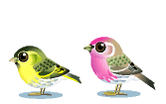
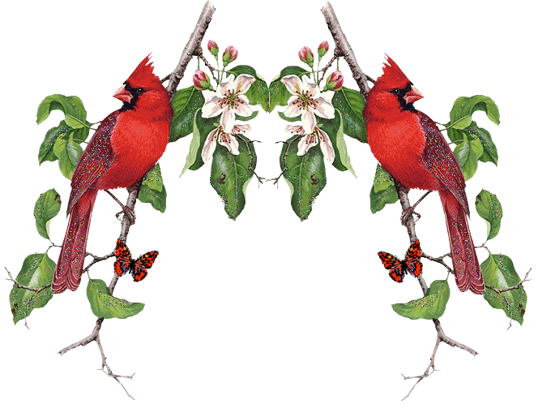
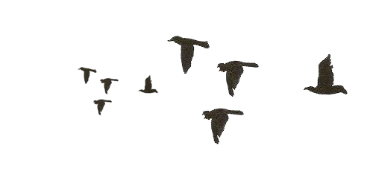
শিক্ষক পরিচিতি
পাঠ পরিচিতি
শিক্ষক
দেওয়ান রেজাউল হাসান
সহকারী শিক্ষক
বারপাখীয়া রথীন্দ্রপাড়া
সপ্রাবি
দেলদুয়ার,টাঙ্গাইল।
শিক্ষক
দেওয়ান রেজাউল হাসান
সহকারী শিক্ষক
বারপাখীয়া রথীন্দ্রপাড়া
সপ্রাবি
দেলদুয়ার,টাঙ্গাইল।
শিক্ষক
দেওয়ান রেজাউল হাসান
সহকারী শিক্ষক
বারপাখীয়া রথীন্দ্রপাড়া
সপ্রাবি
দেলদুয়ার,টাঙ্গাইল।
শিক্ষক
দেওয়ান রেজাউল হাসান
সহকারী শিক্ষক
বারপাখীয়া রথীন্দ্রপাড়া
সপ্রাবি
দেলদুয়ার,টাঙ্গাইল।
পাঠ
বিষয়ঃ বাংলা
শ্রেণিঃ প্রথম
অধ্যায়ঃ ১০
পাঠঃ 1
পাঠ
বিষয়ঃ বাংলা
শ্রেণিঃ প্রথম
অধ্যায়ঃ ১০
পাঠঃ 1
পাঠ
বিষয়ঃ বাংলা
শ্রেণিঃ প্রথম
অধ্যায়ঃ ১০
পাঠঃ 1
পাঠ
বিষয়ঃ বাংলা
শ্রেণিঃ প্রথম
অধ্যায়ঃ ১০
পাঠঃ 1

Slide 4
শিখনফলঃ
শোনাঃ
১.১.১ বাক্য ও শব্দে ব্যবহৃত বাংলা বর্ণমালার ধবনি মনোযোগ
সহকারে শুনবে ও মনে রাখবে।
১.২.১ কারচিহ্নহীন শব্দ মনোযোগ সহকারে শুনবে ও মনে রাখবে।
১.২.২ কারচিহ্নযুক্ত শব্দ মনোযোগ সহকারে শুনবে ও মনে রাখবে।
১.২.৩ কারচিহ্নহীন ও কারচিহ্নযুক্ত শব্দ দিয়ে তৈরী বাক্য শুনবে।
১.৩.১ নির্দেশনা ও অনুরোধ শুনে পালন করবে।
১.৩.২ প্রশ্ন শুনে বুঝতে পারবে।

Slide 5
বলাঃ
১.১.১ বাক্য ও শব্দে ব্যবহৃত বাংলা বর্ণমালার ধবনি স্পষ্ট ও শুদ্ধভাবে
বলতে পারবে।
১.২.১ কারচিহ্নহীন শব্দ স্পষ্টভাবে বলতে পারবে।
১.২.২ কারচিহ্নযুক্ত শব্দ স্পষ্টভাবে বলতে পারবে।
১.৩.১ অনুরোধ করতে পারবে।
১.৩.২ প্রশ্ন করতে ও উত্তর বলতে পারবে।

Slide 6
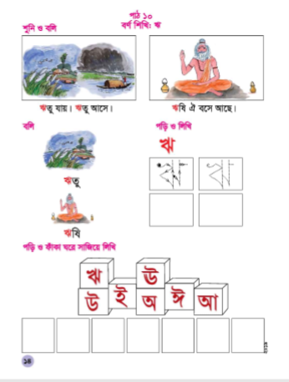
পাঠঃ ১০ স্বরবর্ণঃ ঋ , শোনা, বলা
পাঠের শিরোনামঃ বর্ণ শিখিঃ ঋ (পৃষ্ঠা- ১৪)

Slide 7
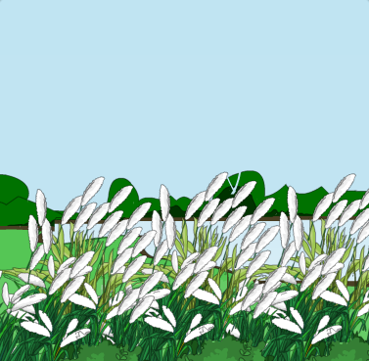
এসো আমরা একটি গল্প শুনি-
দুই বন্ধু সাজিদ ও আসাদুল্লাহ। তারা গল্প করতে করতে নদির তীরে গিয়ে বসল।

Slide 8
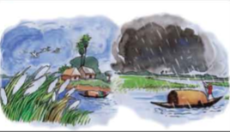
তারা দেখল যে , কয়েক দিন আগেই সেখানে কালো মেঘ করে বৃষ্টি হচ্ছিল, সেখানে আজ নীল আকাশে সাদা মেঘের ভেলা।

Slide 9
নদির এক পাশে কাশবণ । সেখানে সাদা সাদা কাশফুল ফোটে রয়েছে। তারা বুঝতে পারল, ঋতু যায় এবং ঋতু আসে। তারা নদির তীর ধরে হাঁটতে লাগল।

Slide 10
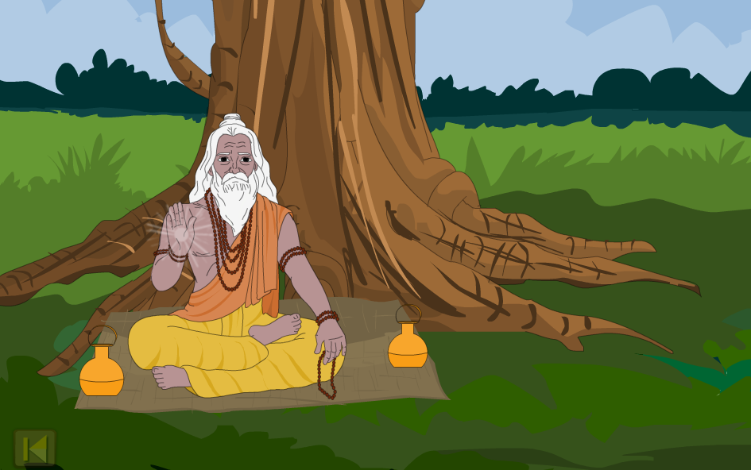
সাজিদ দেখল, নিরালায় মাটির উপর বসে একজন ধ্যন করছে। সাজিদ তখন আসাদুল্লাহকে বলল, দেখ, ঋষি ওই বসে আছে।

Slide 11
ঋতু যায়। ঋতু আসে।

Slide 12
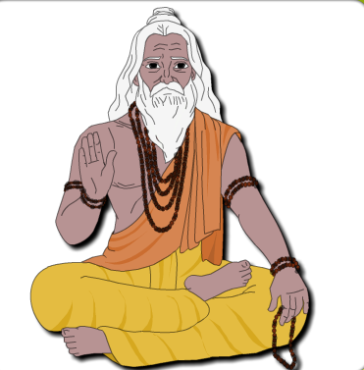
ঋষি ঐ বসে আছে।

Slide 13
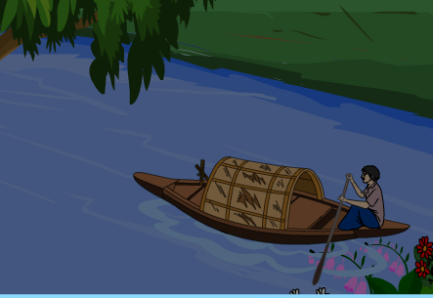
ছবি দেখে একক চিন্তা ও দলে আলোচনা কর।
এগুলোর নাম কী কী?

Slide 14
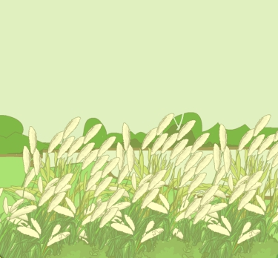
ঋ
তু

Slide 15
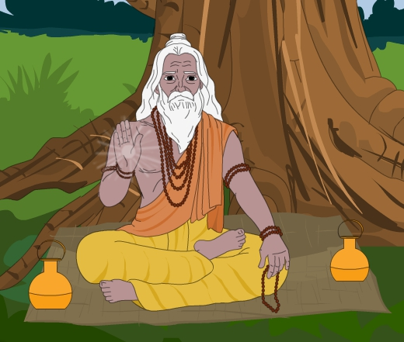
ঋ
ষি

Slide 16
ঋ
ঋ
তু

Slide 17
ঋ
ঋ
ষি

Slide 18
তোমাদের বইয়ের ১৪পৃষ্ঠা বের কর এবং আমার সাথে সাথে বল।

Slide 19
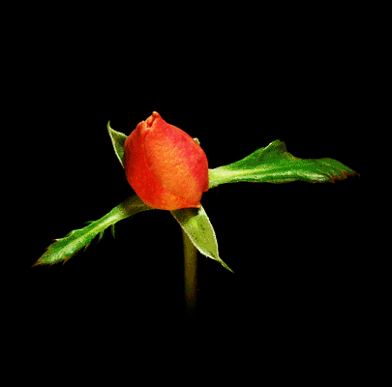
সবাইকে ধন্যবাদ

